Slide 1
Gods geboden
Geen beelden maken van God (2e gebod)

Slide 2

Opening
Zingen
Psalm 99:8
Bidden
Bijbellezen
2 Koningen 18:1-12
Notes:
Bij de Psalm kan een keuze worden gemaakt.

Slide 3

Bijbelstudie
Bespreek de vragen bij het Bijbelgedeelte op blz. 53

Slide 4
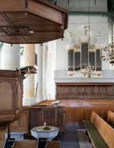
Binnenkomer
Lees de binnenkomer op blz. 53
Notes:
Laat een catechisant de binnenkomer op pagina 5 voorlezen.

Slide 5
Doelen
Ik weet waarom God niet door middel van beelden aanbeden wil worden.
Ik besef dat ik in gedachten denkbeelden van God maak.
Ik kan de beelden die ik heb van God toetsen aan de Bijbel.

Slide 6
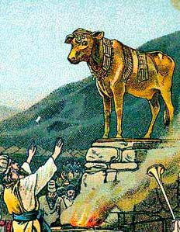
Gods openbaring
Lees het stukje op blz. 54
Welke afstand is er tussen God en ons?

Slide 7
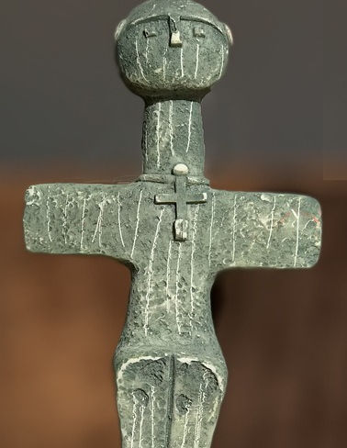
De gedachte achter een beeld
Lees het stukje op blz. 54
Waarom mag je geen beeld gebruiken om de HEERE te dienen?
Notes:
Foto: afgodsbeeld uit 3000 voor Christus

Slide 8
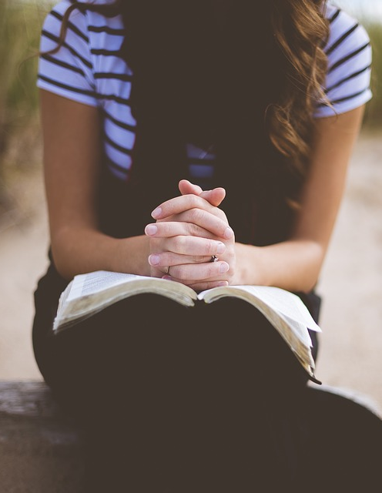
Hoe moeten wij de Heere dienen?
Lees het stukje op blz. 54
Hoe moeten wij de HEERE dienen?

Slide 9
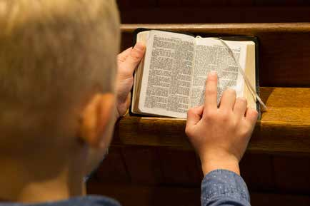
Ouders en kinderen
Lees het stukje op blz. 55
Waarom staat er bij het 2e gebod een toevoeging?
Welke belofte staat er bij dit gebod?

Slide 10
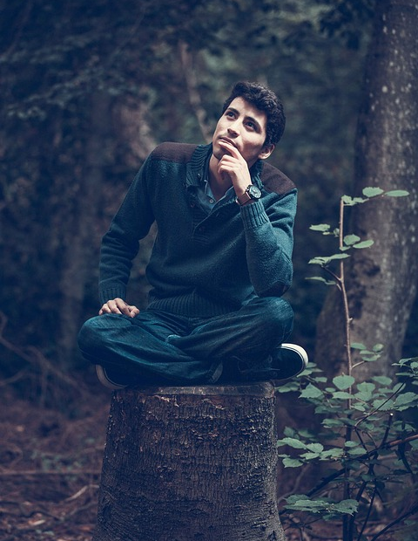
Jouw beeld van de Heere
Lees het stukje op blz. 55
Wij hebben thuis geen beeld staan. Hoe kun je toch dit gebod overtreden?

Slide 11
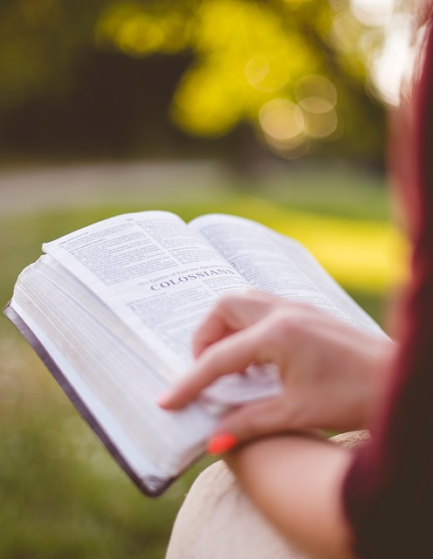
Alleen door het Woord
Lees het stukje op blz. 55
Hoe leren we God op een goede manier dienen?

Slide 12
Verwerkingsvragen
Bespreek de verwerkingsvragen op bladzijde 56.

Slide 13
Samenvatting
Er is een grote afstand tussen de Heere en ons.
Een beeld doet de Heere altijd tekort.
De Heere neemt de taak van ouders en kinderen heel ernstig.
Al mijn gedachten over de Heere moet ik toetsen aan Gods Woord.
De Heere maakt Zichzelf bekend door de prediking.
Hoe meer wij van de Heere leren kennen, des te meer groeit onze eerbied.

Slide 14

Huiswerk volgende keer

Slide 15
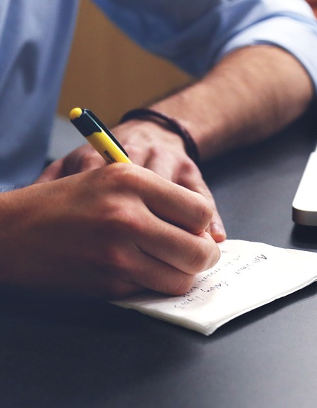
Binnenkomer
Schrijf alles op, waar je aan denkt bij God
Notes:
Alternatieve binnenkomer, optie 1 – Beeld van God

Slide 16
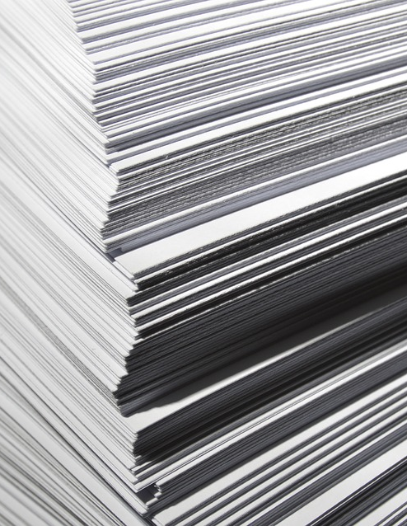
Verwerking
Notes:
Alternatieve verwerkingsopdracht, optie 1 – Woorden leggen
Schrijf op twee A4tjes de woorden God en afgod.
Schrijf op memoblaadjes de volgende woorden: heilig, hulp, zichtbaar, verplaatsbaar, goed, gemakkelijk, krachtig, bereikbaar, tijdelijk, belangrijk, tijdsbesteding, onmogelijk, etc. Het kunnen allerlei woorden zijn die bij één van de twee of beide A4tjes horen.
Laat de jongeren de blaadjes bij het juiste A4tje leggen/plakken.
Bij een grote groep meerdere setjes maken.

Slide 17
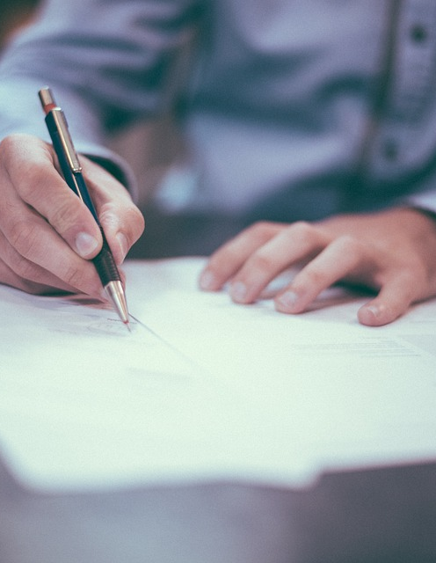
Verwerking
Notes:
Alternatieve verwerkingsopdracht, optie 2 – Brainstormen
We leren God kennen door prediking, niet door (af)beeld(ing)en. In de prediking klinken roepstemmen, vermaningen en beloften.
Geef de jongeren in groepjes van 2-4 personen een schrijfblad.
De jongeren krijgen per woord één of twee minuten (schat zelf de spanningsboog en concentratie van de groep in) om daar zoveel mogelijk voorbeelden bij te bedenken.
Begin met beloften; dat de jongeren in beperkte tijd zoveel mogelijk Bijbelse beloften opschrijven.
Vervolgens schrijven ze in beperkte tijd zoveel mogelijk Bijbelse vermaningen
en tenslotte schrijven ze in beperkte tijd zoveel mogelijk Bijbelse roepstemmen op.
Bespreek met elkaar de uitkomsten.
Wat weten we nu over God?
Hadden we dit ook kunnen weten door middel van beelden/afbeeldingen?

